Slide 1
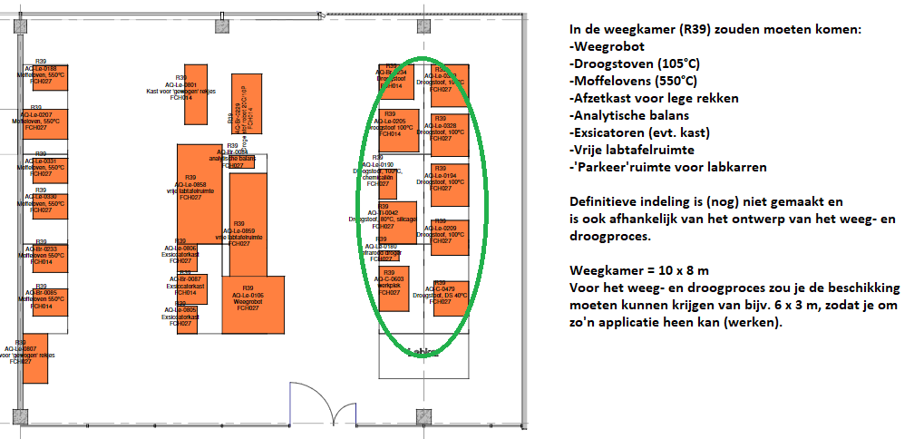
4 meter
4 meter
4 meter
8 meter
Voor de nieuwe weeg/droog/gloei robot is de maximaal beschikbare ruimte in de nieuwbouw is 1,5 module. Dus 6m x 8m, een oppervlakte van 48m2.

